Slide 1

ANALYSIS OF IMPERSONATION AND IDENTITY FORGE ON APPLICATIONS
SADEGH BAMOHABBATCHAFJIRI

Slide 2
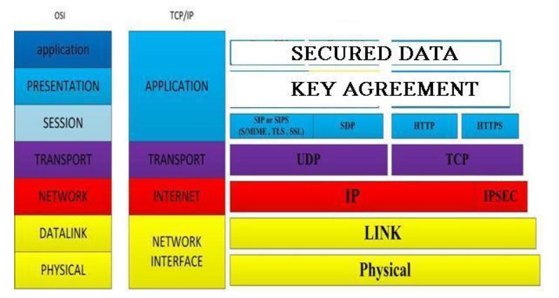

ARCHITECTURE OF SECURE APPLICATIONS

Slide 3
کاربر 1
با شناسه
SIP
URI1
پروکسی سرور1
پروکسی سرور2
کاربر 2
با شناسه
SIP
URI2
INVITE F1
INVITE F2
INVITE F4
100 TRYINNG F3
100 TRYINNG F5
180 RINGINNG F6
180 RINGINNG F7
180 RINGINNG F8
200 OK F9
200 OK F10
200 OK F11
ACK F12
SIP
کاربر 1
با شناسه
ZID1
HELLO(ZID1 )
کاربر 2
با شناسه
ZID2
Ack
HELLO(ZID2 )
ZRTP
Ack
HASH COMMITMENT
DIFFIE-HELMAN PART1
DIFFIE-HELMAN PART2
CONFIRMATION 1
CONFIRMATION 2
Ack
SRTP BIGINS
BYE F13
200 OK F14

Slide 4
کاربر 1
با شناسه
SIP
URI1
پروکسی سرور1
مهاجم
با شناسه
URI1@Domain3
ZID3
پروکسی سرور2
کاربر 2
با شناسه
SIP
URI2
INVITE F1
INVITE F2
INVITE F3
INVITE F5
100 TRYINNG F4
TRYINNG F6
180 RINGINNG F7
RINGINNG F9
RINGINNG F8
180 RINGINNG F10
OK F12
200 OK F11
OK F13
200 OK F14
ACK F15
ACK F16
SIP
کاربر 1
با شناسه
ZID1
HELLO(ZID1 )
HELLO(ZID3 )
کاربر 2
با شناسه
ZID2
Ack
Ack
HELLO(ZID3 )
HELLO(ZID2 )
ZRTP
Ack
Ack
HASH COMMIT
HASH COMMIT
DH PART1
DH PART1
DH PART2
DH PART2
CONFIRMATION 1
CONFIRMATION 1
CONFIRMATION 2
CONFIRMATION 2
Ack
Ack
SRTP BIGINS
SRTP BIGINS
BYE F18
BYE F17
200 OK F20
200 OK F19

Slide 5
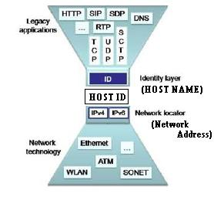
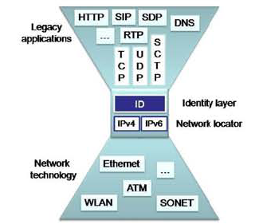
NEXT GENERATION OF INTERNET ARCHITECTURE:
FARA, TurfNet, Plutarch, DONA, i3, ROFL and the Node Identity Internetworking Architecture (NodeID)

Slide 6
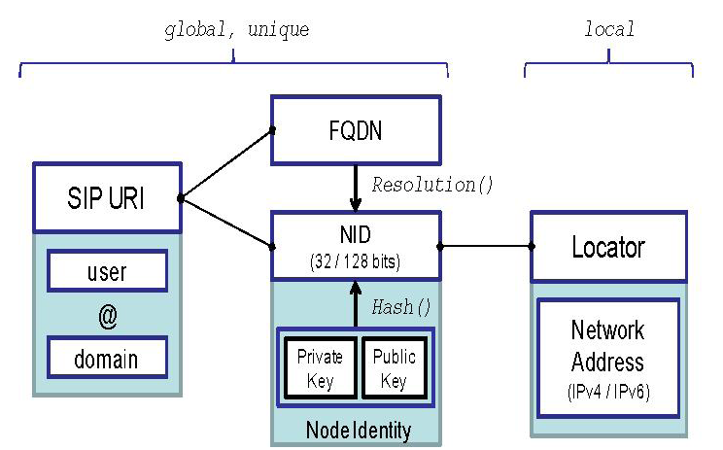

Slide 7
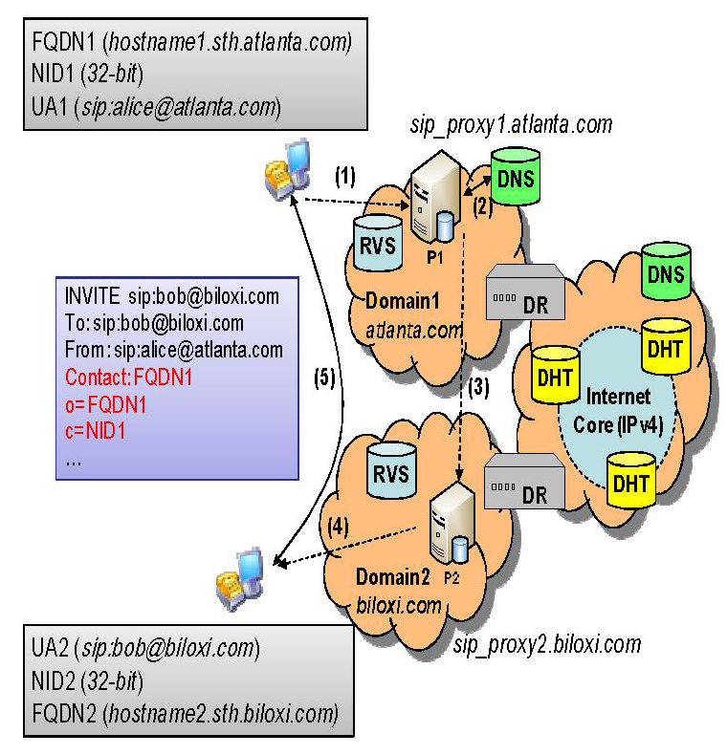
IMPLEMENTATION OF NGI ARCHITECURE FOR SIP

Slide 8
کاربر 1
با شناسه
NID1
پروکسی سرور1
پروکسی سرور2
کاربر 2
با شناسه
NI2
INVITE F1
INVITE F2
INVITE F4
100 TRYINNG F3
100 TRYINNG F5
180 RINGINNG F6
180 RINGINNG F7
180 RINGINNG F8
200 OK F9
200 OK F10
200 OK F11
ACK F12
SIP
کاربر 1
با شناسه
ZID1
=
F(NID1)
HELLO(NID1 )
کاربر 2
با شناسه
ZID2
=
F(NID2)
Ack
HELLO(NID2 )
ZRTP
Ack
HASH COMMITMENT
DIFFIE-HELMAN PART1
DIFFIE-HELMAN PART2
CONFIRMATION 1
CONFIRMATION 2
Ack
SRTP BIGINS
BYE F13
200 OK F14

